Slide 1
9 – MA’RUZA.
Mavzu. Umumiy va xususiy vaziyatdagi tekisliklarning oʻzaro kesishgan chizigʻi. Toʻgʻri chiziqni umumiy vaziyatdagi tekislik bilan kesishgan nuqtasi.
Mashgʻulot rejasi:
Umumiy va xususiy vaziyatdagi tekisliklarning oʻzaro kesishgan chizigʻini chizish;
Toʻgʻri chiziqni umumiy vaziyatdagi tekislik bilan kesishgan nuqtasini uchta bosqichlarda aniqlash.

Slide 2
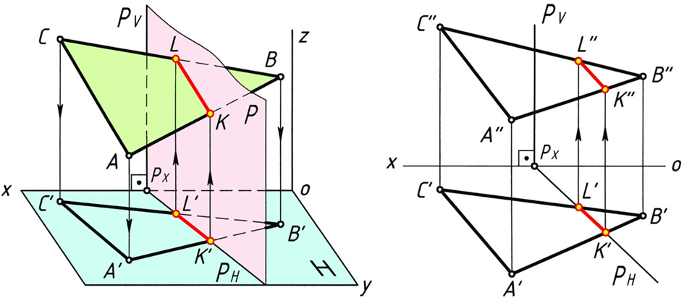
9.1. Umumiy va xususiy vaziyatdagi tekisliklarning oʻzaro kesishgan chizigʻi.
Ta’rif. Fazoda joylashgan ikki tekislik oʻzaro parallel boʻlmasa, u holda ushbu ikki tekisliklar oʻzaro kesishib bitta toʻgʻri chiziqni hosil qiladi. Ushbu toʻgʻri chiziq umumiy boʻlib, ikki tekislikka tegishli boʻladi.
1 – chizma. | 2 – chizma.

Slide 3
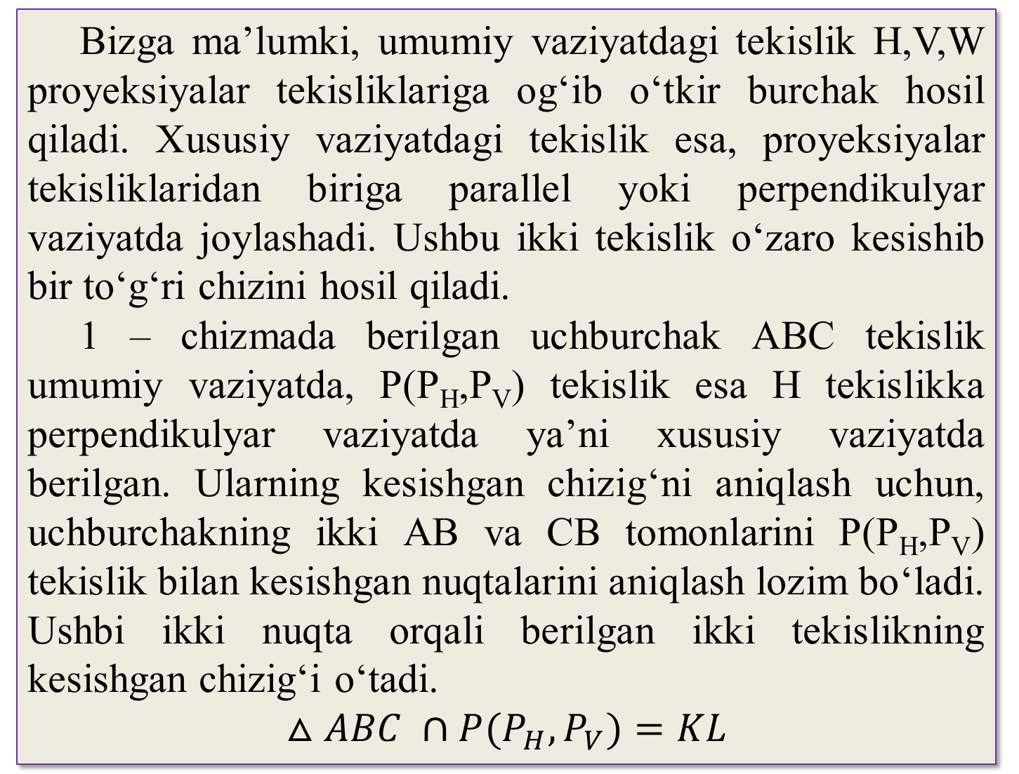
Bizga ma’lumki, umumiy vaziyatdagi tekislik H,V,W proyeksiyalar tekisliklariga ogʻib oʻtkir burchak hosil qiladi. Xususiy vaziyatdagi tekislik esa, proyeksiyalar tekisliklaridan biriga parallel yoki perpendikulyar vaziyatda joylashadi. Ushbu ikki tekislik oʻzaro kesishib bir toʻgʻri chizini hosil qiladi.
1 – chizmada berilgan uchburchak ABC tekislik umumiy vaziyatda, P(P_{H},P_{V}) tekislik esa H tekislikka perpendikulyar vaziyatda ya’ni xususiy vaziyatda berilgan. Ularning kesishgan chizigʻni aniqlash uchun, uchburchakning ikki AB va CB tomonlarini P(P_{H},P_{V}) tekislik bilan kesishgan nuqtalarini aniqlash lozim boʻladi. Ushbi ikki nuqta orqali berilgan ikki tekislikning kesishgan chizigʻi oʻtadi.
$$△ABC ∩{P(P}_{H},P_{V})=KL$$

Slide 4
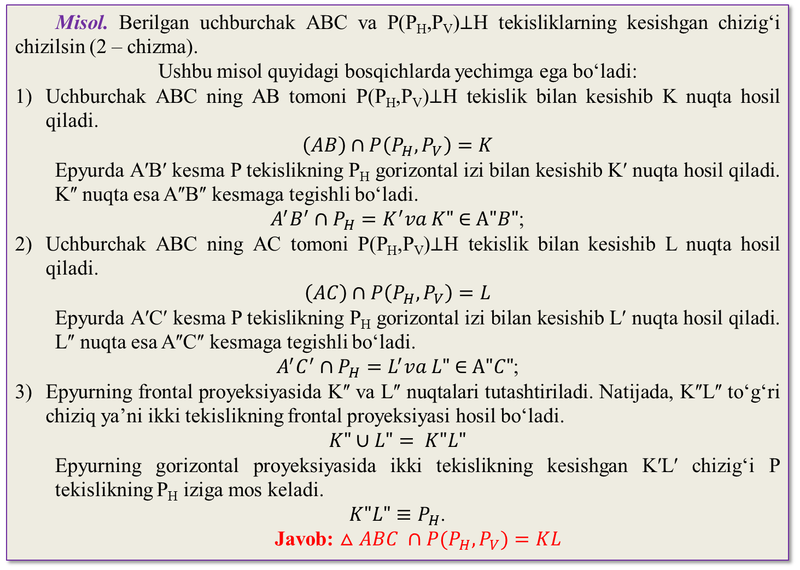
Misol. Berilgan uchburchak ABC va P(P_{H},P_{V})$⊥$H tekisliklarning kesishgan chizigʻi chizilsin (2 – chizma).
Ushbu misol quyidagi bosqichlarda yechimga ega boʻladi:
Uchburchak ABC ning AB tomoni P(P_{H},P_{V})$⊥$H tekislik bilan kesishib K nuqta hosil qiladi.
$$\left(AB\right)∩P\left(P_{H},P_{V}\right)=K$$
Epyurda AʹBʹ kesma P tekislikning P_{H} gorizontal izi bilan kesishib Kʹ nuqta hosil qiladi. Kʺ nuqta esa AʺBʺ kesmaga tegishli boʻladi.
$A^{′}B^{′}∩P_{H}=K^{′}va K" \text{∈ }\text{A}"B"$;
Uchburchak ABC ning AC tomoni P(P_{H},P_{V})$⊥$H tekislik bilan kesishib L nuqta hosil qiladi.
$$\left(AC\right)∩P\left(P_{H},P_{V}\right)=L$$
Epyurda AʹCʹ kesma P tekislikning P_{H} gorizontal izi bilan kesishib Lʹ nuqta hosil qiladi. Lʺ nuqta esa AʺCʺ kesmaga tegishli boʻladi.
$A^{′}C^{′}∩P_{H}=L^{′}va L" \text{∈ }\text{A}"C"$;
Epyurning frontal proyeksiyasida Kʺ va Lʺ nuqtalari tutashtiriladi. Natijada, KʺLʺ toʻgʻri chiziq ya’ni ikki tekislikning frontal proyeksiyasi hosil boʻladi.
$$K"∪L"= K"L"$$
Epyurning gorizontal proyeksiyasida ikki tekislikning kesishgan KʹLʹ chizigʻi P tekislikning P_{H} iziga mos keladi.
$K"L"≡P_{H}$.
Javob: $△ABC ∩{P(P}_{H},P_{V})=KL$

Slide 5
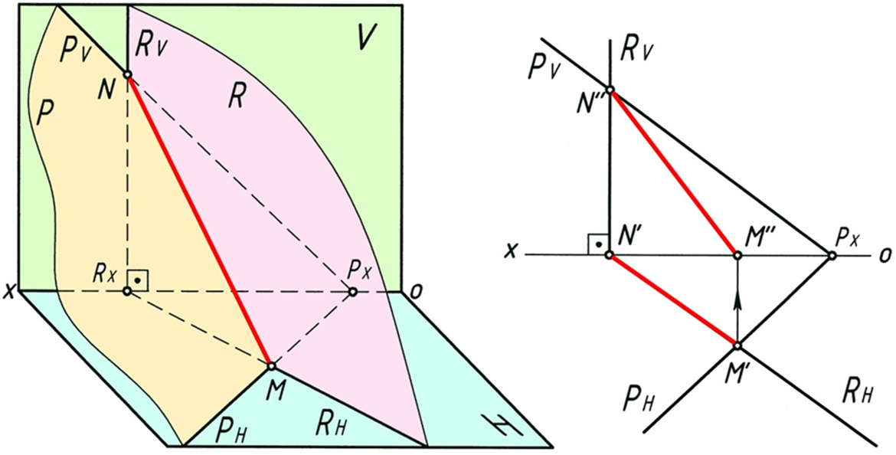
Izlari orqali berilgan ikki umumiy va xususiy vaziyatdagi tekisliklarning keshishgan chizigʻi.
Ta’rif. Agar ikki tekislik izlari orqali berilgan boʻlsa, ularning kesishgan chizigʻi mazkur tekisliklarning bir nomli izlarining kesishgan nuqtalari orqali oʻtadi.

Slide 6
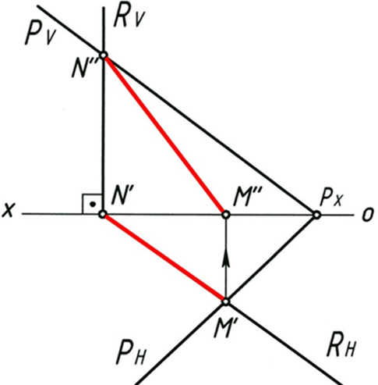
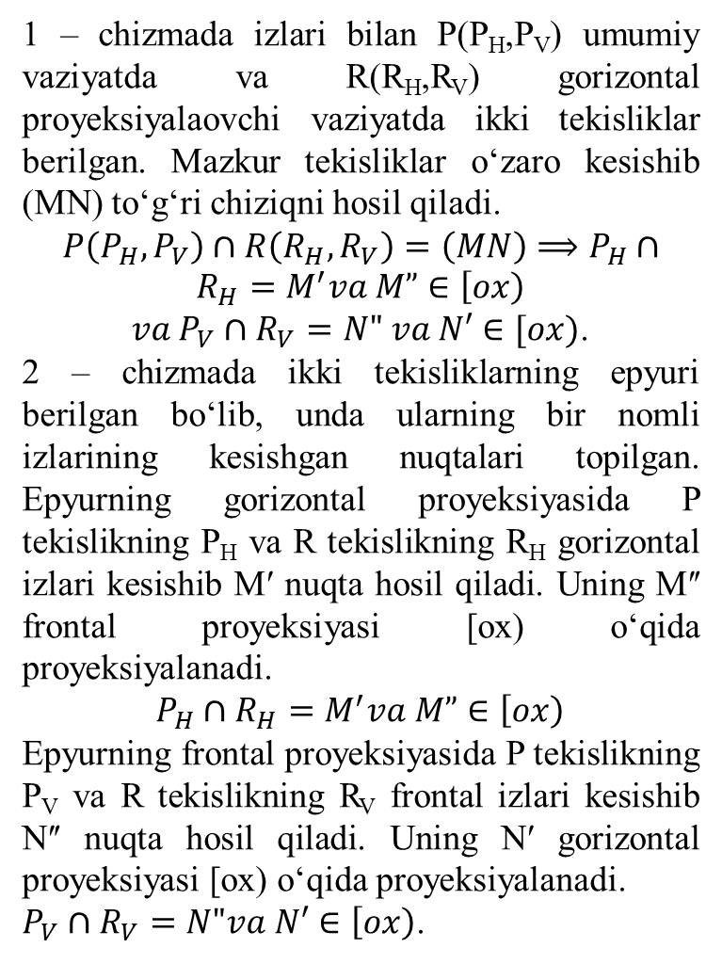
1 – chizmada izlari bilan P(P_{H},P_{V}) umumiy vaziyatda va R(R_{H},R_{V}) gorizontal proyeksiyalaovchi vaziyatda ikki tekisliklar berilgan. Mazkur tekisliklar oʻzaro kesishib (MN) toʻgʻri chiziqni hosil qiladi.
$P\left(P_{H},P_{V}\right)∩R\left(R_{H},R_{V}\right)=\left(MN\right)⟹P_{H}∩R_{H}=M^{′}va$ $M”∈\left[ox\right)$
$va P_{V}∩R_{V}=N" va N′∈[ox)$.
2 – chizmada ikki tekisliklarning epyuri berilgan boʻlib, unda ularning bir nomli izlarining kesishgan nuqtalari topilgan. Epyurning gorizontal proyeksiyasida P tekislikning P_{H} va R tekislikning R_{H} gorizontal izlari kesishib Mʹ nuqta hosil qiladi. Uning Mʺ frontal proyeksiyasi [ox) oʻqida proyeksiyalanadi.
$P_{H}∩R_{H}=M^{′}va$ $M”∈\left[ox\right)$
Epyurning frontal proyeksiyasida P tekislikning P_{V} va R tekislikning R_{V} frontal izlari kesishib Nʺ nuqta hosil qiladi. Uning Nʹ gorizontal proyeksiyasi [ox) oʻqida proyeksiyalanadi.
$P_{V}∩R_{V}=N"va$ $N′∈\left[ox\right)$.

Slide 7
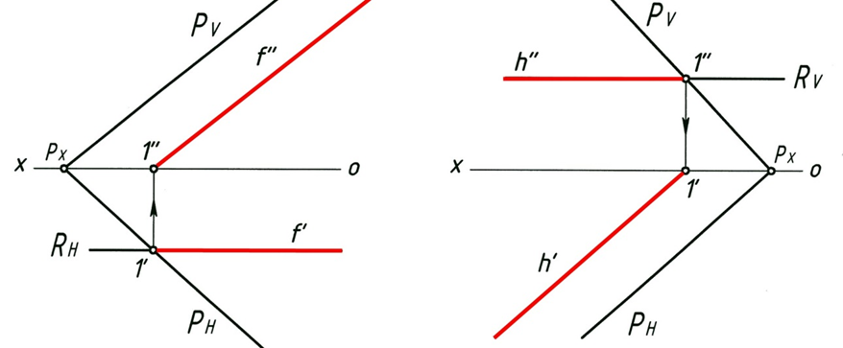
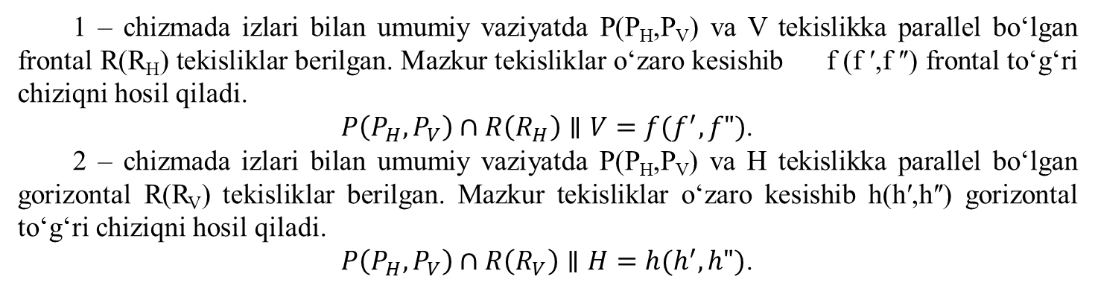
1 – chizma
2 – chizma
1 – chizmada izlari bilan umumiy vaziyatda P(P_{H},P_{V}) va V tekislikka parallel boʻlgan frontal R(R_{H}) tekisliklar berilgan. Mazkur tekisliklar oʻzaro kesishib f (f ʹ,f ʺ) frontal toʻgʻri chiziqni hosil qiladi.
$P\left(P_{H},P_{V}\right)∩R\left(R_{H}\right)∥V=f(f^{′},f")$.
2 – chizmada izlari bilan umumiy vaziyatda P(P_{H},P_{V}) va H tekislikka parallel boʻlgan gorizontal R(R_{V}) tekisliklar berilgan. Mazkur tekisliklar oʻzaro kesishib h(hʹ,hʺ) gorizontal toʻgʻri chiziqni hosil qiladi.
$P\left(P_{H},P_{V}\right)∩R\left(R_{V}\right)∥H=h(h^{′},h")$.

Slide 8
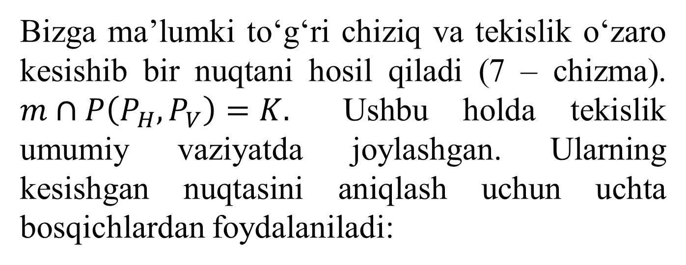
9.1. Toʻgʻri chiziqni umumiy vaziyatdagi tekislik bilan kesishgan nuqtasi.
Bizga ma’lumki toʻgʻri chiziq va tekislik oʻzaro kesishib bir nuqtani hosil qiladi (7 – chizma). $m∩P\left(P_{H},P_{V}\right)=K.$ Ushbu holda tekislik umumiy vaziyatda joylashgan. Ularning kesishgan nuqtasini aniqlash uchun uchta bosqichlardan foydalaniladi:

Slide 9
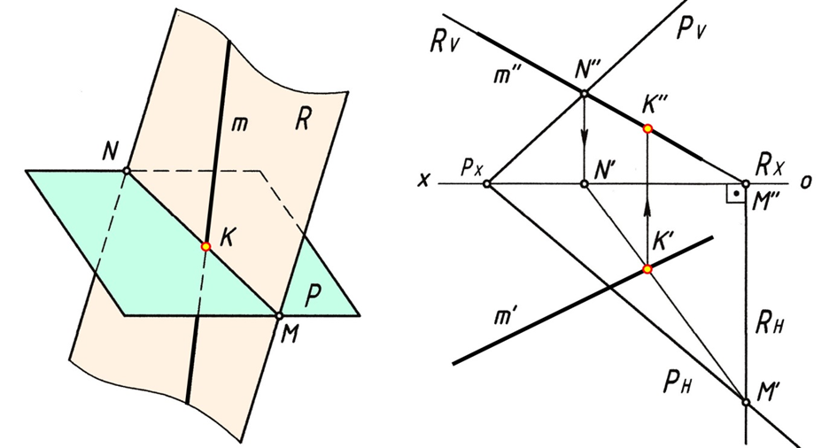
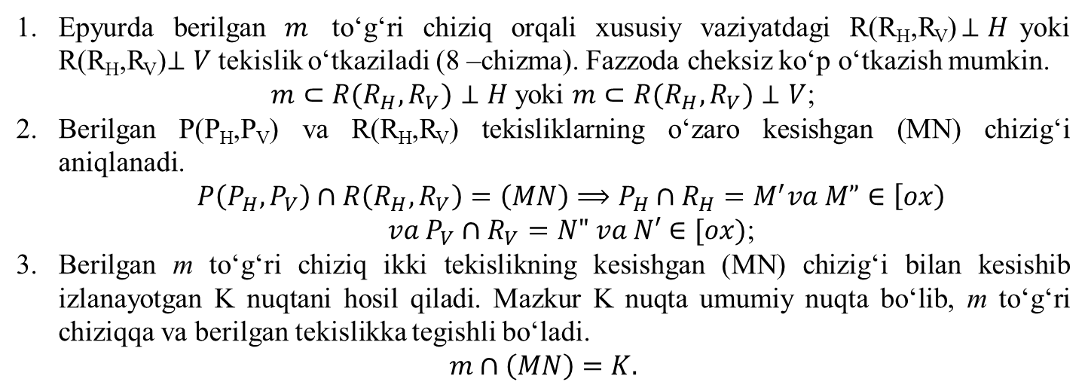
Epyurda berilgan $m$ toʻgʻri chiziq orqali xususiy vaziyatdagi R(R_{H},R_{V})$⊥H$yoki R(R_{H},R_{V})$⊥V$ tekislik oʻtkaziladi (8 –chizma). Fazzoda cheksiz koʻp oʻtkazish mumkin.
$m⊂R(R_{H},R_{V})⊥H$ yoki $m⊂R(R_{H},R_{V})⊥V$;
Berilgan P(P_{H},P_{V}) va R(R_{H},R_{V}) tekisliklarning oʻzaro kesishgan (MN) chizigʻi aniqlanadi.
$P\left(P_{H},P_{V}\right)∩R\left(R_{H},R_{V}\right)=\left(MN\right)⟹P_{H}∩R_{H}=M^{′}va$ $M”∈\left[ox\right)$
$va P_{V}∩R_{V}=N" va N′∈[ox)$;
Berilgan m toʻgʻri chiziq ikki tekislikning kesishgan (MN) chizigʻi bilan kesishib izlanayotgan K nuqtani hosil qiladi. Mazkur K nuqta umumiy nuqta boʻlib, m toʻgʻri chiziqqa va berilgan tekislikka tegishli boʻladi.
$$m∩\left(MN\right)=K.$$

Slide 10

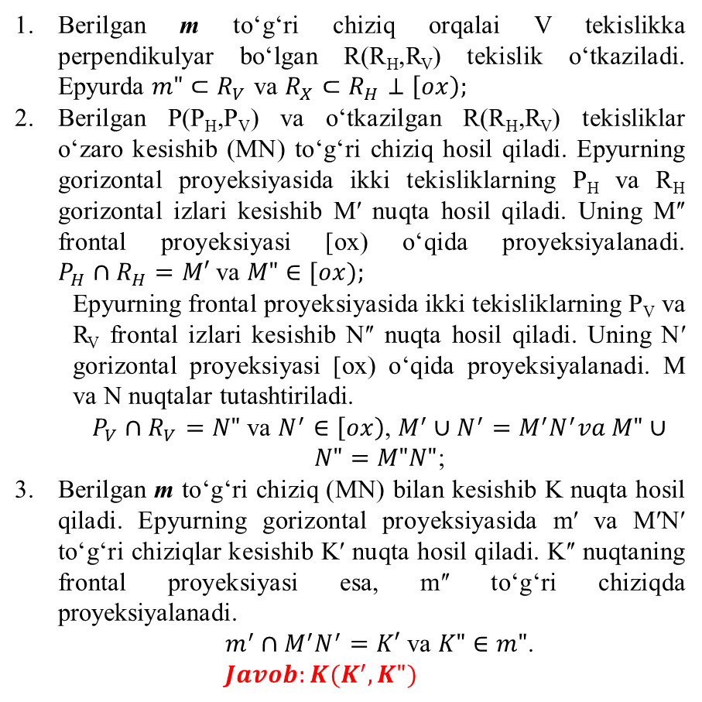
1 – misol. m toʻgʻri chiziqni umumiy vaziyatda berilgan P(P_{H},P_{V}) tekislik bilan kesishgan K nuqtasi topilsin (8 – chizma).
Berilgan m toʻgʻri chiziq orqalai V tekislikka perpendikulyar boʻlgan R(R_{H},R_{V}) tekislik oʻtkaziladi. Epyurda $m"⊂R_{V}$ va $R_{X}⊂R_{H}⊥\left[ox\right);$
Berilgan P(P_{H},P_{V}) va oʻtkazilgan R(R_{H},R_{V}) tekisliklar oʻzaro kesishib (MN) toʻgʻri chiziq hosil qiladi. Epyurning gorizontal proyeksiyasida ikki tekisliklarning P_{H} va R_{H} gorizontal izlari kesishib Mʹ nuqta hosil qiladi. Uning Mʺ frontal proyeksiyasi [ox) oʻqida proyeksiyalanadi. $P_{H}∩R_{H}=M′$ va $M"∈[ox);$
Epyurning frontal proyeksiyasida ikki tekisliklarning P_{V} va R_{V} frontal izlari kesishib Nʺ nuqta hosil qiladi. Uning Nʹ gorizontal proyeksiyasi [ox) oʻqida proyeksiyalanadi. M va N nuqtalar tutashtiriladi.
$P_{V}∩R_{V}=N"$ va $N^{′}∈\left[ox\right)$, $M^{′}∪N^{′}=M^{′}N^{′}va M"∪N"=M"N"$;
Berilgan m toʻgʻri chiziq (MN) bilan kesishib K nuqta hosil qiladi. Epyurning gorizontal proyeksiyasida mʹ va MʹNʹ toʻgʻri chiziqlar kesishib Kʹ nuqta hosil qiladi. Kʺ nuqtaning frontal proyeksiyasi esa, mʺ toʻgʻri chiziqda proyeksiyalanadi.
$m^{′}∩M^{′}N^{′}=K′$ va $K"∈m"$.
$$Javob:K(K^{′},K")$$

Slide 11
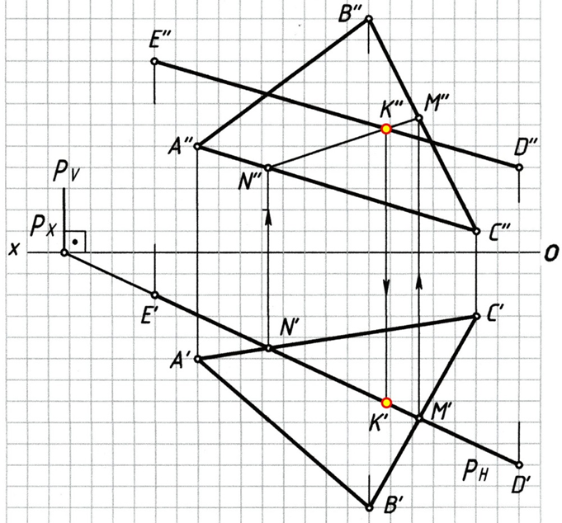
2 misol. Koordinatalari bilan A(80,25,25); B(40,60,55); C(15,15,5) uchburchak ABC va D(5,50,20); E(90,10,45) (DE) toʻgʻri chiziq berilgan. (DE) toʻgʻri chiziqni uchburchak (ABC) tekislik bilan kesishgan K nuqtasi topilsin.

Slide 12
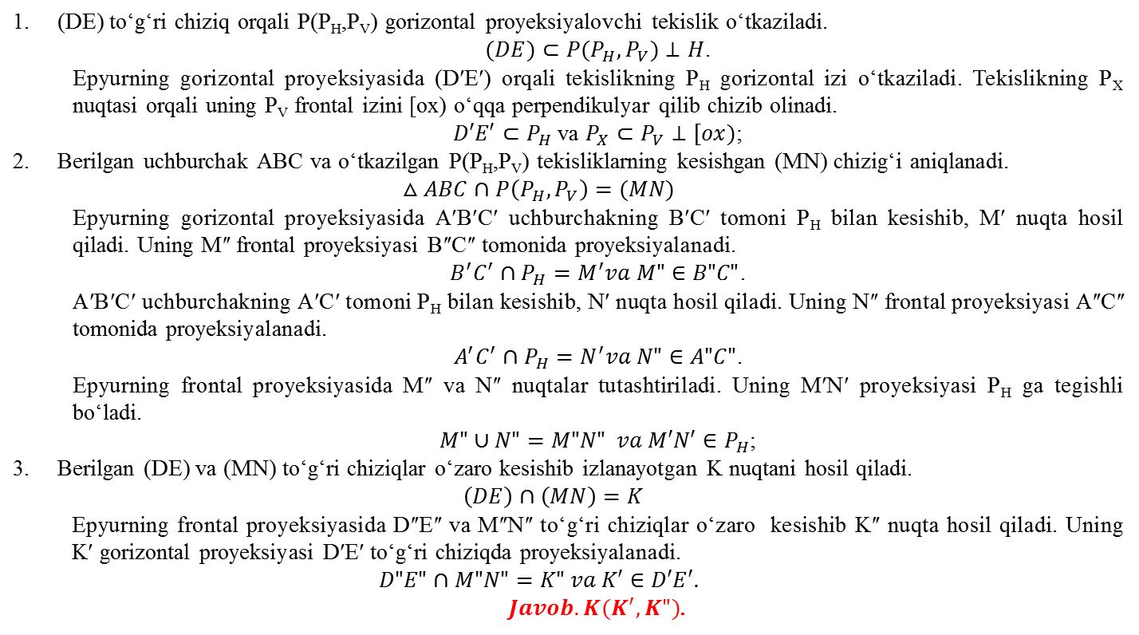
Ushbu misol quyidagi bosqichlarda yechimga ega boʻladi:
(DE) toʻgʻri chiziq orqali P(P_{H},P_{V}) gorizontal proyeksiyalovchi tekislik oʻtkaziladi.
$(DE)⊂P(P_{H},P_{V})⊥H$.
Epyurning gorizontal proyeksiyasida (DʹEʹ) orqali tekislikning P_{H} gorizontal izi oʻtkaziladi. Tekislikning P_{X} nuqtasi orqali uning P_{V} frontal izini [ox) oʻqqa perpendikulyar qilib chizib olinadi.
$D′E′⊂P_{H}$ va $P_{X}⊂P_{V}⊥[ox)$;
Berilgan uchburchak ABC va oʻtkazilgan P(P_{H},P_{V}) tekisliklarning kesishgan (MN) chizigʻi aniqlanadi.
$$△ABC∩P\left(P_{H},P_{V}\right)=(MN)$$
Epyurning gorizontal proyeksiyasida AʹBʹCʹ uchburchakning BʹCʹ tomoni P_{H} bilan kesishib, Mʹ nuqta hosil qiladi. Uning Mʺ frontal proyeksiyasi BʺCʺ tomonida proyeksiyalanadi.
$B^{′}C^{′}∩P_{H}=M^{′}va M"∈B"C"$.
AʹBʹCʹ uchburchakning AʹCʹ tomoni P_{H} bilan kesishib, Nʹ nuqta hosil qiladi. Uning Nʺ frontal proyeksiyasi AʺCʺ tomonida proyeksiyalanadi.
$A^{′}C^{′}∩P_{H}=N^{′}va N"∈A"C"$.
Epyurning frontal proyeksiyasida Mʺ va Nʺ nuqtalar tutashtiriladi. Uning MʹNʹ proyeksiyasi P_{H} ga tegishli boʻladi.
$M"∪N"=M"N" va M′N′∈P_{H}$;
Berilgan (DE) va (MN) toʻgʻri chiziqlar oʻzaro kesishib izlanayotgan K nuqtani hosil qiladi.
$$\left(DE\right)∩\left(MN\right)=K$$
Epyurning frontal proyeksiyasida DʺEʺ va MʺNʺ toʻgʻri chiziqlar oʻzaro kesishib Kʺ nuqta hosil qiladi. Uning Kʹ gorizontal proyeksiyasi DʹEʹ toʻgʻri chiziqda proyeksiyalanadi.
$$D"E"∩M"N"=K" va K′∈D′E′.$$
$Javob. K(K^{′},K")$.

Slide 13
E’tiboringiz uchun rahmat

